Slide 1


Slide 2

Здравствуйте, ребята!
Я рада новой встрече с вами!

Slide 3
Найдите тему нашего урока на стр. 51 учебника. Чему мы будем учиться на уроке?

Slide 4

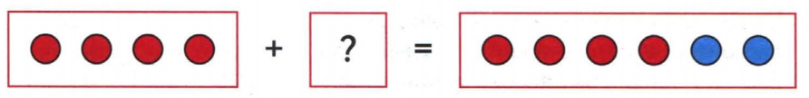
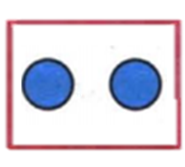
  Как найти неизвестное слагаемое?
  Чем похожи и чем отличаются записи?
  Как вы это поняли?
  Что спряталось под карточкой с вопросом?
4 + = 6
4 + х = 6
х = 6 - 4
х = 2
= 6 - 4
= 2
Уравнение

Slide 5


Slide 6

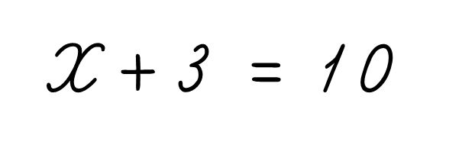
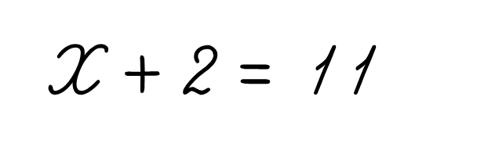
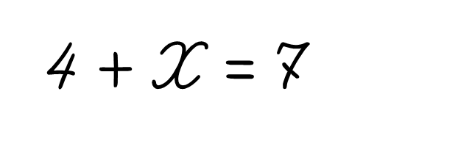
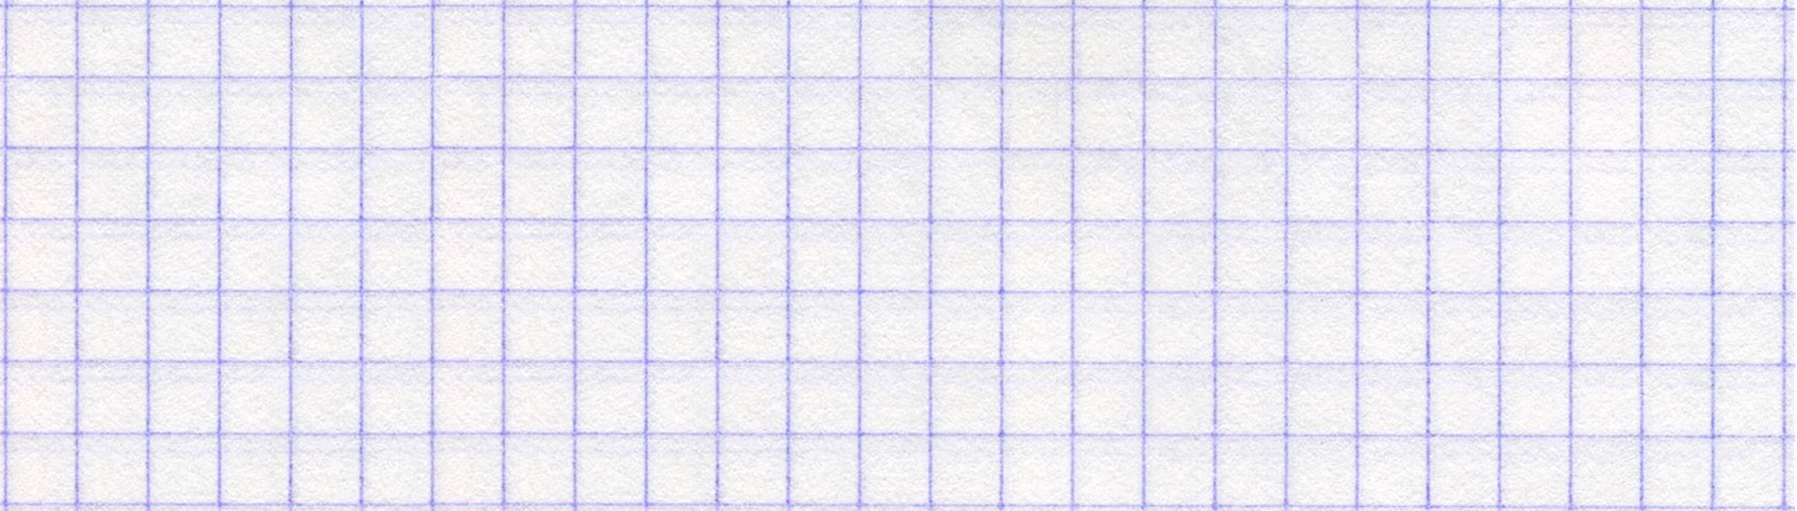

Slide 7
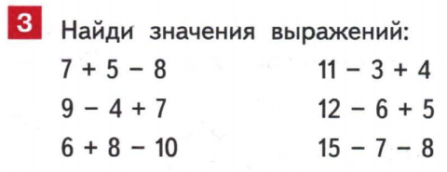
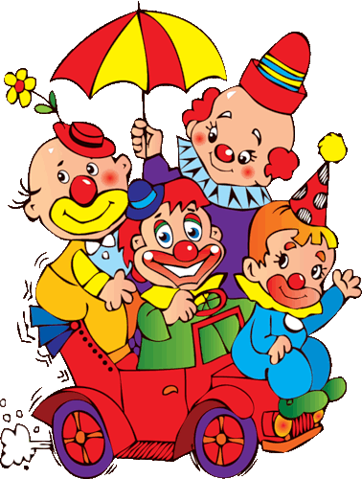
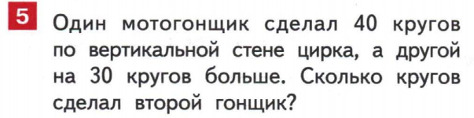
  Поработаем самостоятельно по вариантам.

Slide 8
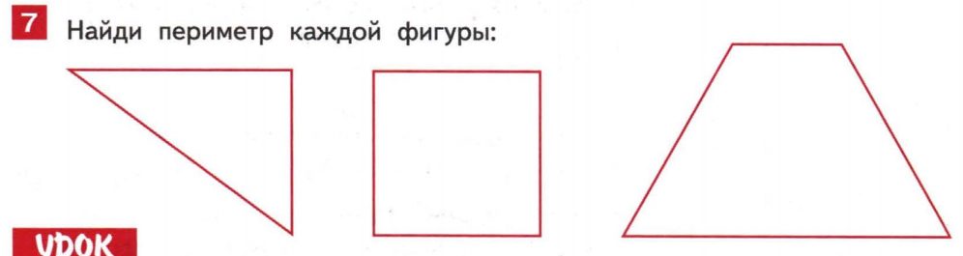

Slide 9
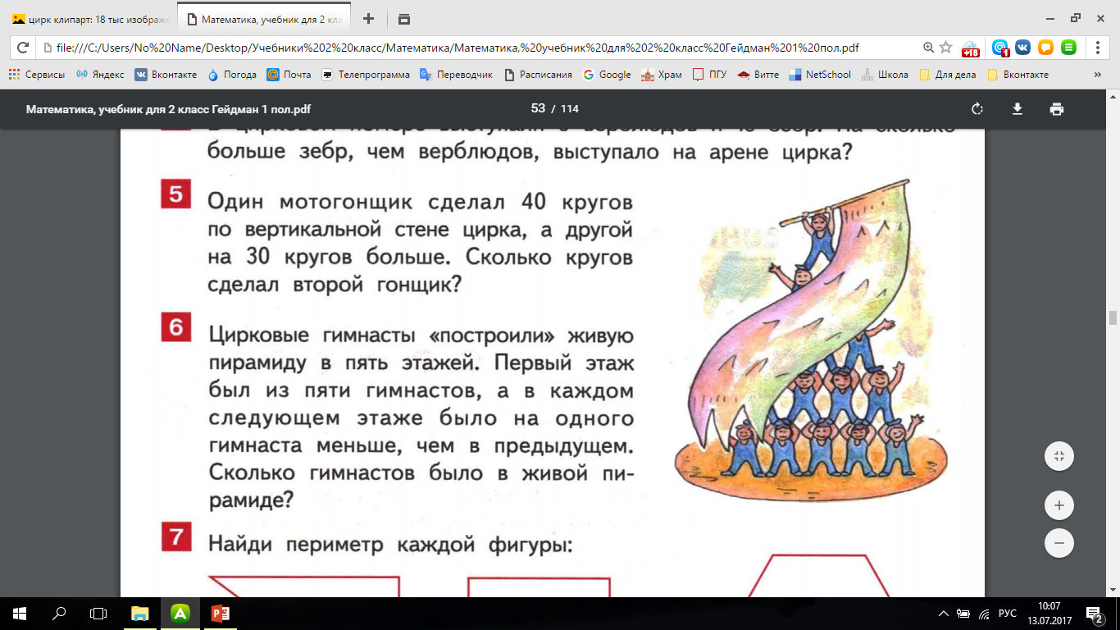

Slide 10

  Давайте вспомним, чему мы учились сегодня на уроке.
  Что показалось немного трудным?
  Спасибо за урок!
  До новых встреч!
  Что вам особенно понравилось?

Slide 11

Домашнее задание:
С. 51 №2 (3 ур.),
№3 (3 ст.), №4

Slide 12




